Slide 1



Slide 2

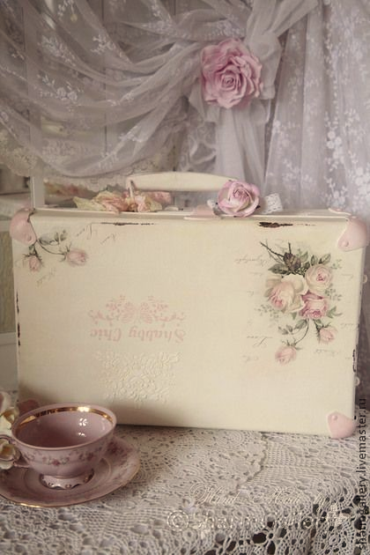

Slide 3

Último Soneto
Glória Marreiros

Slide 4




Slide 5
Não forces o soneto, a emoção.
Deixa que saia livre, em fantasia.
A espera, lentamente, o acaricia
como à mais rara flor, ‘inda em botão.

Slide 6


Slide 7
Deixa nascer o sol da inspiração,
abre as asas da alma, em euforia,
e voa sobre o céu que te inebria,
depois, deixa falar o coração.

Slide 8
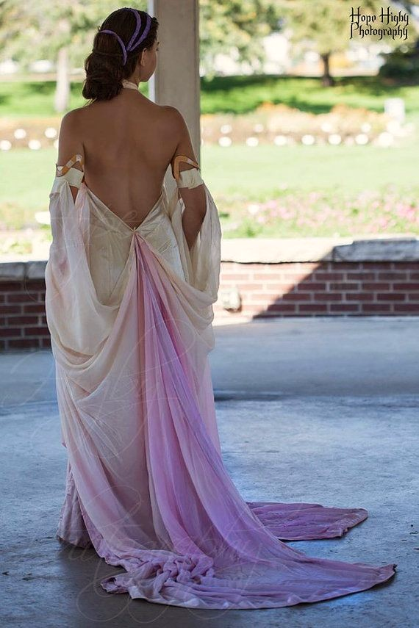


Slide 9
Teu último soneto será mar
e terra sobre a luz do teu olhar,
no fogo que, em mim, nunca esmoreceu.

Slide 10
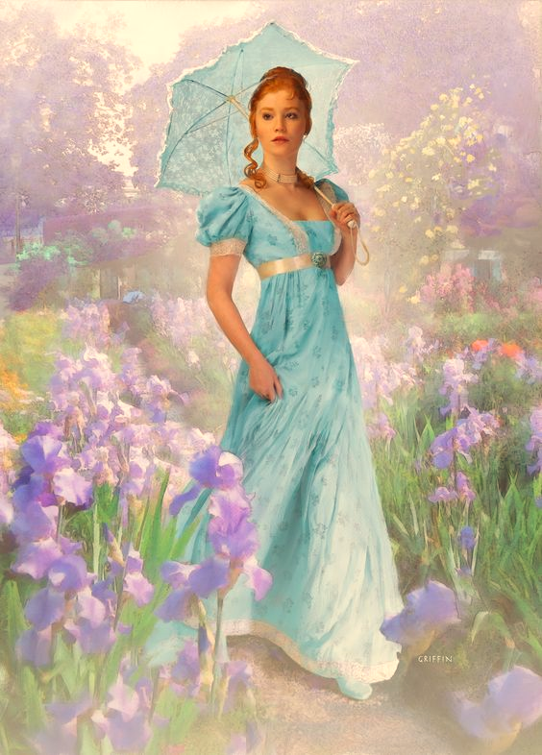


Slide 11
Falará de amor, ódio, de vaidade,
da dor e sofrimento que te invade,
no fim, fala da escrava que sou eu!

Slide 12
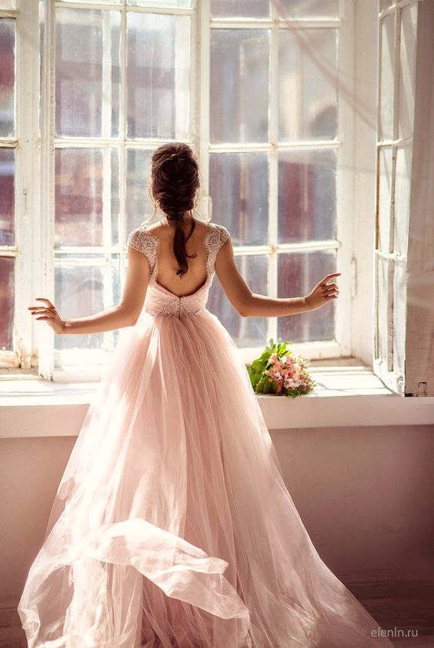


Slide 13

Glória Marreiros
Cléo Menegatt

Slide 14
Nas Entrelinhas do Poema
Minha mãe, davas-me o céu como tema,
numa bênção doce, suprema,
encontrada nas entrelinhas do poema.
Glória Marreiros

Slide 15


Slide 16
Imagens: Internet e Acervo Pessoal
Texto: Glória Marreiros
Música:Armand Amar-Inannamost emotional piano
www.pinterest.com/cleonicemenegat/vídeos
www.sergrasan.com/cleoslides
Canal no Youtube:
https://www.youtube.com/channel/UCOqGbdkljrk4Oo-W1JKI0MA/videos?view_as=subscriber
Criação, Formatação e Edição:
Cléo Menegatt
cmenegatt2016@gmail.com

